Slide 1
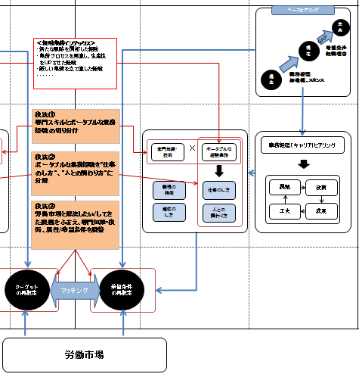
■ビデオ事例の解説 キャリア・コンサルタント編（別途配布資料）
②ニーズの深掘り
・1社目の企業への入社理由、転職理由、前回転職時の軸等を深掘る。結果として、下記のようなニーズを把握できる。
①「顧客ターゲットの広さ」それ以外にも「扱える商材の豊富さ」等は会社の成長性に繋がる。
②ベンチャー＝風通しの良さではない。
③営業以外の選択肢でも案件によっては希望条件に当てはまる。
④専門スキル/属性とポータブル業務の切り分け
専門知識/技術
・呉服と調味料の営業経験
・高年齢富裕層への耐久消費財の営業
・旅館への営業
×
ポータブル業務経験
法人/個人、既存/新規
それぞれの営業経験
採用活動計画提案
仕事のし方
顧客の本質的なニーズを把握する力、それらを解決するアイデア出し
職場の
特徴
適応のし方
人との関わり方
社長への直談判
③仕事内容ヒアリング
・仕事内容をポータブルスキルを意識しながらヒアリングすることで、下記のようなスキルが把握できる。
①呉服という商品を買っていただくよりも、呉服を着て過ごすそのイベントや空間、雰囲気を購入頂くようなものなので、その見立てはとても重要。 （「課題を明らかにする」）
②低価格帯商品の開発や若者向けの普段使いの呉服、結婚式場との提携等々を提案した。 （「計画を立てる」）
③それらを社長にも直談判して同意を取り付けた。 （「社内対応（上司）」）
当初ニーズだけでは、希望に合う案件が見つかり難いorミスマッチが起こる可能性あり。
⑤希望条件の再設定
・自身の成長を実感できる可能性がある案件であれば、業界や商材、顧客属性等は問わない
・風通し良く意見出来る環境であれば、会社規模等は問わない
・ポータブルスキルを活かせるところであれば、職種等には拘らない
◎課題を明らかにする、計画を立てる
◎社内対応（上司）
①当初ニーズ
・転職希望として下記要件がＭＵＳＴ
└成長の為に〝顧客層の広さ〟が重要
└風通しの良さの為に〝ベンチャー企業〟を希望
→MUSTやWILLでのみ希望条件を考えている。

